Slide 1


Les données

Slide 2

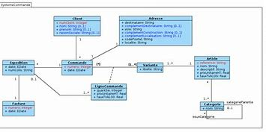
Les différents types de données
Big data
Les données Relationnelle
MySQL
SQLite
MariaDB
Firebird
Microsoft SQLserver
Oracle Database
PostgresSQL
Informix
HyperSQL
IBM Db2
MongoDB Vertica
Cassandra Neo4j
Couchbase Oracle NoSQL Database
Elasticsearch
Hbase
Redis
Riak
DynamoDB
Voldemort
MemcacheDB

Slide 3



Définition SQL
est un langage informatique normalisé servant à exploiter des bases de données relationnelles. La partie langage de manipulation des données de SQL permet de rechercher, d'ajouter, de modifier ou de supprimer des données dans les bases de données relationnelles.

Slide 4
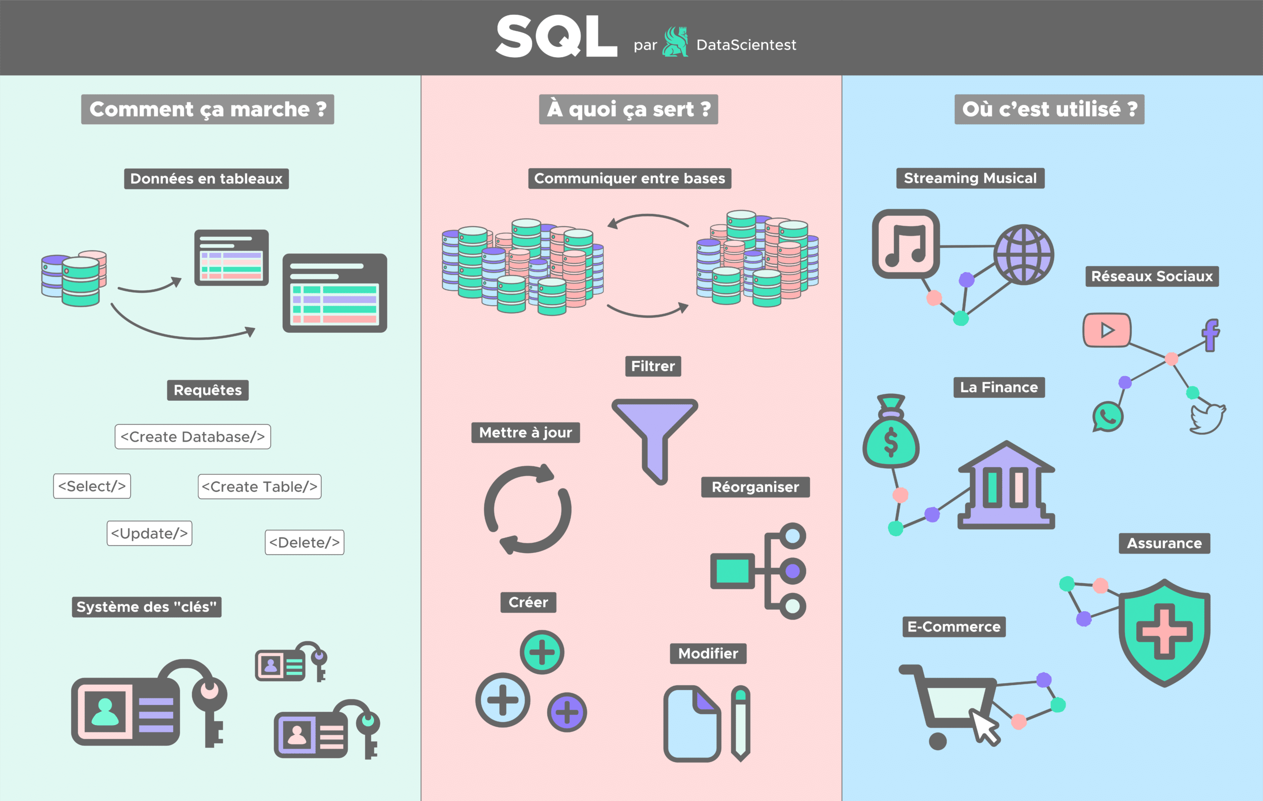
SQL utilisation dans les entreprises

Slide 5
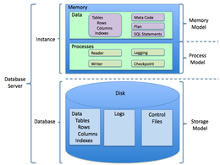
SGBDR(systèmes de gestion de base de données relationnelle )
Contenu SGBDR
Langage de définition de données,
Langage de manipulation de données,
Langage de contrôle de données,
Langage de contrôle des transactions.

Slide 6




Base de données noSQL document
Une base de données orientée documents est une base de données destinée aux applications qui gèrent des documents.
Exemple:
CouchDB
MongoDB
Riak
Redis
Cloudant

Slide 7

Base de données MongoDB
MongoDB est une base de données de type document se basant sur les fichiers json .
MongoDB est développé depuis 2007 par MongoDB.

Slide 8
MongoDB les methodes
La methode find()
Syntaxe
La syntaxe de base de la méthode find() est la suivante -
>db.COLLECTION_NAME.find()
Update() Method
The update() method updates the values in the existing document.
Syntax
The basic syntax of update() method is as follows −
>db.COLLECTION_NAME.update(SELECTION_CRITERIA, UPDATED_DATA)
La méthode jolie()
Pour afficher les résultats de manière formatée, vous pouvez utiliser la méthode jolie().
Syntaxe
>db.COLLECTION_NAME.find().pretty()
Méthode MongoDB Save()
La méthode save() remplace le document existant par le nouveau document
passé dans la méthode save().
Syntaxe
La syntaxe de base de la méthode MongoDB save() est illustrée ci-dessous -
>db.COLLECTION_NAME.save({_id:ObjectId(),NEW_DATA})
La méthode findOne()
Outre la méthode find(), il existe la méthode findOne() , qui ne renvoie qu'un seul document.
Syntaxe
>db.COLLECTIONNAME.findOne()

Slide 9
Méthode MongoDB
La méthode remove()
Méthode MongoDB findOneAndUpdate()
La méthode findOneAndUpdate() met à jour les valeurs dans le document existant.
Syntaxe
La syntaxe de base de la méthode findOneAndUpdate() est la suivante -
>db.COLLECTION_NAME.findOneAndUpdate(SELECTIOIN_CRITERIA, UPDATED_DATA)
Syntaxe
La syntaxe de base de la méthode remove() est la suivante -
>db.COLLECTION_NAME.remove(DELLETION_CRITTERIA)
Méthode MongoDB updateOne()
Cette méthode met à jour un seul document qui correspond au filtre donné.
Syntaxe
La syntaxe de base de la méthode updateOne() est la suivante -
>db.COLLECTION_NAME.updateOne(<filter>, <update>)
Méthode MongoDB updateMany()
La méthode updateMany() met à jour tous les documents qui correspondent au filtre donné.
Syntaxe
La syntaxe de base de la méthode updateMany() est la suivante -
>db.COLLECTION_NAME.update(<filter>, <update>)

Slide 10



Base de données noSQL colonne
Avec ces dernières, et comme leur nom l’indique, les données sont réparties selon des colonnes.
Les systèmes relationnels basés sur des lignes sont principalement utilisés lorsque de nombreuses transactions doivent être effectuées rapidement.
L’écriture, la modification et la suppression des entrées fonctionnent très bien avec les bases de données relationnelles.
Exemple:
Amazon Redshift
MariaDB-ColumnStore
SAP HANA
Apache Cassandra
MonetDB

Slide 11

Amazon Redshift
En octobre 2012, Amazon a lancé le projet Amazon Redshift.
Développer par le groupe Amazon elle fais partie de l’écosystemes Amazon web service.
AWS Redshift est un service d’entrepôt de données basé sur le cloud à l’échelle du pétaoctet et qui fonctionne au sein de l’écosystème de solutions de données d’Amazon.
La plateforme est construite sur PostgreSQL et s’intègre à la plupart des applications tierces via ses pilotes ODBC ou JDBC.
Redshift offre des performances incroyables
Le stockage de données en colonnes
Le traitement des données de façon massivement parallèle (MPP)

Slide 12
Amazon Redshift
Redshift surpasse la concurrence. Son chiffre d’affaires est de 44 milliards de dollars, soit deux fois le chiffre d’affaires combiné de ses principaux concurrents, Google Cloud, et Microsoft Azure.
Les entrepôts de données peuvent être coûteux et prendre des mois avant d’être opérationnels. Les dirigeants doivent s’engager à établir un budget et un plan stratégique solides.
Au fil des ans, le volume et la taille des données ne cessent d’augmenter. Cela pose un dilemme aux entreprises : doivent-elles investir dans du nouveau matériel, ou sont-elles prêtes à accepter des performances plus faibles ?
Cache et code compilé
Le code est compilé après la soumission de la première requête
Mise à l'échelle de la concurrence
Sécurité des données et de l'écosystème

Slide 13

Base de données Apache Cassandra l’histoire de Cassandra
Apache Cassandra fut créé en interne par Facebook.
L’objectif du géant américain était de développer un outil permettant à l’utilisateur du réseau social d’effectuer des recherches au sein de sa boîte de messages.
En juillet 2008, Facebook décide de rendre Cassandra open source. Un peu moins d’un an après, en mars 2009, Cassandra est accepté dans l’Apache Incubator. C’est en février 2010 que l’outil devient un projet Apache » top-niveau.
Apache Cassandra est un système de base de données distribuée très puissant, et particulièrement efficace pour prendre en charge de larges volumes.
Initialement créé par Facebook, ce système est désormais open source.
Cette base de données peut être » scalée » facilement pour s’adapter à une augmentation soudaine de la demande.
Il suffit pour cela de déployer des clusters Cassandra

Slide 14
Avantage de de la basse de données Cassandra
Elle est capable de prendre en charge les données de type relationnelle non structurées ou semi-structurées.
architecture scalable de façon linéaire.
Cette base de données est également très fiable, car les éventuelles défaillances de noeuds n’affectent par les performances générales
Cassandra se distingue aussi par son impressionnante vitesse d’écriture de données.
Cassandra est un choix idéal pour les cas d’usage nécessitant une disponibilité ininterrompue.

Slide 15
Inconvénient et cas d’usage pour Cassandra
Tache de DataWarehousing ou de stockage analytique n’ai pas sont points forts
De même, Cassandra n’est pas la meilleure solution pour analyses en temps réel.
Les cas d’usage
Pour les services de messageries sur téléphones ou web.
l’Internet des Objets.
Dans le retail pour les catalogues de produits
Elle permet aussi de protéger durablement les paniers d’achat.
Réseaux sociaux et des sites web.
l’analyse de données
moteurs de recommandation.

Slide 16



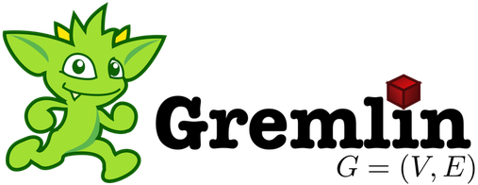


Base de données noSQL graphe
une base de données orientée graphe correspond à un système de stockage capable de fournir une adjacence entre éléments voisins : chaque voisin d'une entité est accessible grâce à un pointeur physique.

Slide 17

La base de données NEO4j
La base de données est open source basé sur les graphes.
développé par la société suédo-américaine Neo technology.
La base de données à été développé en 2000.
Neo4j permet de représenter les données en tant que nœuds reliés par un ensemble d'arcs, ces objets possédant leurs propres propriétés.
utilisent le langage de requête Cypher
Les bases de données de graphes sont des outils puissants pour répondre à des requêtes faisant intervenir des relations entre objets.

Slide 18
Exemples d'usages de Neo4j
Gestion de réseau/analyse d’impact : avoir la main sur son système et identifier en temps réel le client affecté par une maintenance ou une panne
Logistique : calculer le meilleur chemin pour livrer un client
Social, collaboration : rechercher très facilement qui sont les amis de mes amis
Recommandation : définir en temps réel la liste des produits achetés par mes amis que je n’ai pas moi même achetés
Gestion de configuration : construction d’un référentiel standardisé performant et sans redondance pour vos données critiques hiérarchisées : hiérarchie d’entreprise et de produit
Droits d’accès : gestion des groupes, utilisateurs et droits rapidement et sans redondance
Géo-Spatial : modélisation d’une carte routière et calculs d’itinéraires
Biologie, interactions moléculaires : réduire les risques d’effets secondaires des médicaments en calculant en temps réel les interactions entre une protéine et une future molécule.

Slide 19
Points forts de Neo4j
Des requêtes haute performance
Des projets livrés plus rapidement
La découverte de nouveaux cas d’usage

Slide 20

Cypher
Cypher est un langage de requête de graphe déclaratif qui permet une interrogation de données expressive et efficace dans un graphe de propriétés.
Le langage a été conçu avec la puissance et la capacité de SQL (langage de requête standard pour le modèle de base de données relationnelle )
Dans un modèle de graphe, les données sont structurées en nœuds ( sommets en mathématiques et en science des réseaux)
Les nœuds sont les entités du graphe. Ils peuvent contenir n'importe quel nombre d'attributs (paires clé-valeur) appelés propriétés

Slide 21

Gremlin
Gremlin est un langage de traversée de graphes et une machine virtuelle développés par Apache TinkerPop
Gremlin fonctionne à la fois pour les bases de données de graphes basées sur OLTP et sur les processeurs de graphes basés sur OLAP.
Apache TinkerPop et Gremlin sont aux bases de données graphiques ce que JDBC et SQL sont aux bases de données relationnelles.

Slide 22
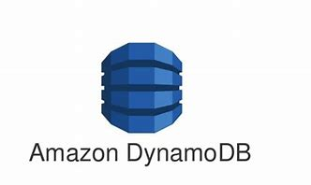






Base de données noSQL clef valeur
est un paradigme de stockage de données conçu pour stocker, récupérer et gérer des tableaux associatifs , et une structure de données plus communément appelée aujourd'hui dictionnaire ou table de hachage .

Slide 23
Amazon dynamoDB
Amazon DynamoDB est un service de base de données NoSQL entièrement géré qui offre des performances rapides et prévisibles avec une évolutivité transparent.
vous pouvez créer des tables de base de données capables de stocker et de récupérer n'importe quelle quantité de données et de traiter n'importe quel niveau de trafic de requêtes.
DynamoDB offre une capacité de sauvegarde à la demande.
Vous pouvez créer des sauvegardes à la demande et activer la récupération ponctuelle pour vos tables Amazon DynamoDB.
DynamoDB vous permet de supprimer automatiquement les éléments expirés des tables pour vous aider à réduire l'utilisation du stockage et le coût de stockage des données qui ne sont plus pertinentes.

Slide 24
les composants DynamoDB de base
Tables – Semblable à d'autres systèmes de base de données, DynamoDB stocke les données dans des tables.
Éléments – Chaque table contient zéro ou plusieurs éléments. Un élément est un groupe d'attributs identifiables de manière unique parmi tous les autres éléments. Dans une table People , chaque élément représente une personne.
Attributs – Chaque élément est composé d'un ou plusieurs attributs. Un attribut est un élément de données fondamental, quelque chose qui n'a pas besoin d'être décomposé davantage.

Slide 25
Amazon dynamoDB
Clé primaire
Lorsque vous créez une table, en plus du nom de la table, vous devez spécifier la clé primaire de la table. La clé primaire identifie de manière unique chaque élément de la table, de sorte que deux éléments ne peuvent pas avoir la même clé.
Clé de partition – Une clé primaire simple, composée d'un attribut connu sous le nom de clé de partition .
DynamoDB utilise la valeur de la clé de partition comme entrée d'une fonction de hachage interne.
Clé de partition et clé de tri – Appelée clé primaire composite , ce type de clé est composé de deux attributs. Le premier attribut est la clé de partition et le deuxième attribut est la clé de tri .
Index secondaires
Vous pouvez créer un ou plusieurs index secondaires sur une table. Un index secondaire vous permet d'interroger les données de la table à l'aide d'une clé alternative, en plus des requêtes sur la clé primaire. DynamoDB n'exige pas que vous utilisiez des index, mais ils donnent à vos applications plus de flexibilité lors de l'interrogation de vos données.

Slide 26
Types de données
DynamoDB prend en charge de nombreux types de données différents pour les attributs d'une table. Ils peuvent être classés comme suit :
Types scalaires – Un type scalaire peut représenter exactement une valeur. Les types scalaires sont nombre, chaîne, binaire, booléen et nul.
Types de document – Un type de document peut représenter une structure complexe avec des attributs imbriqués, comme vous en trouveriez dans un document JSON. Les types de documents sont la liste et la carte.
Types d'ensemble – Un type d'ensemble peut représenter plusieurs valeurs scalaires. Les types d'ensemble sont ensemble de chaînes, ensemble de nombres et ensemble binaire.

Slide 27

Différence entre Data Lake et Data Warehouse base de données
Une base de données est une collection organisée de données.
Les bases de données sont classées en fonction de la façon dont elles stockent ces données.
Les premières bases de données étaient plates et se limitaient à de simples lignes et colonnes:
Les bases de données relationnelles, qui stockent leurs données dans des tableaux:
Les bases de données orientées objet, qui stockent leurs données dans des classes et sous-classes d'objets
Les bases de données sont vraiment conçues pour surveiller et mettre à jour les données structurées en temps réel,
et elles ne contiennent généralement que les données les plus récentes disponibles.
Une base de données est généralement associée à un système de gestion de base de données (SGBD)
qui est responsable du stockage et de la gestion des données.
L'un des formats de base de données les plus courants est la base de données OLTP.

Slide 28

Data Warehouse
Un Data Warehouse permet de stocker des données historiques, structurées, non volatiles, orientées objet. Il est conçu pour l’analyse de données dans le cadre de la prise de décision.
Avec le Data Warehouse, la valeur n’est pas annulée et remplacée. Ce qui permet de garder l’ensemble des valeurs que la donnée a pu prendre durant son existence.
L'entrepôt de données est un modèle pour soutenir le flux de données des systèmes opérationnels vers les systèmes décisionnels.

Slide 29

Le Data Lake
Un Data Lake ou lac de données est un référentiel de données et repose sur une architecture à plat permettant de stocker des données brutes provenant de sources diverses. Ces données peuvent également être structurées, non-structurées ou semi-structurées pour une utilisation ultérieure, au contraire d’un Data Warehouse qui possède essentiellement des données traitées et structurées.
Les données qui entrent dans les bases de données et les entrepôts de données doivent être nettoyées et préparées avant d'être stockées. Pour rappel, les données non structurées peuvent aller du texte aux données de médias sociaux en passant par les données machine telles que les fichiers journaux et les données de capteurs provenant de dispositifs IoT.

Slide 30





Base de données de recherche
La base de données de recherche sont nombreuse est celle qui est la plus utiliser est elasticsearch.
Qui à pour but de faire un moteur de recherche de données.

Slide 31

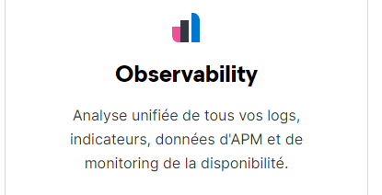
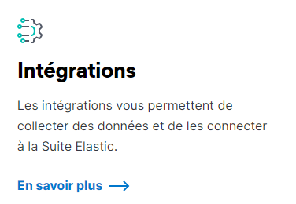

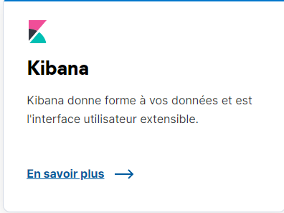
Base de données elasticsearch
À quoi sert Elasticsearch ?
La vitesse et la scalabilité d'Elasticsearch, ainsi que sa capacité à indexer de nombreux types de contenus signifient qu'il peut être employé dans différents cas d'utilisation :
Recherche applicative
Recherche de site web
Entreprise Search
Logging et analytique de log
Indicateurs d'infrastructure et monitoring de conteneur
Monitoring des performances applicatives
Analyse et visualisation de données géospatiales
L'analyse de la sécurité
Analyse des données métier

